Slide 1
Pasiruošimas “Elektros” skyriaus laboratoriniams darbams
Parengė Biržų “Saulės” gimnazijos 1b klasės mokiniai Titas Klepeckas ir Dovydas Sribikė.
Fizikos mokytoja Astra Korsakienė

Slide 2


Turinys
Pasiruošimas laboratoriniam darbui “Elektros srovės stiprio matavimas”
Srovės stipris
Vandens ir elektros srovės analogija
Elektros srovės ir elektronų judėjimo kryptys
Srovės stiprio matavimo vienetas
Andrė Mari Amperas
Srovės stiprio matavimo prietaisas
Ampermetro jungimas
Laboratorinio darbo priemonės
Darbo eiga
Pasitikrinimas
Pasiruošimas laboratoriniam darbui “Elektrinės įtampos matavimas įvairiose grandinės dalyse”
Elektrinė įtampa
Elektrinės įtampos matavimo vienetas
Aleksandras Volta
Elektrinės įtampos matavimo prietaisas
Voltmetro jungimas
Laboratorinio darbo priemonės
Darbo eiga
Pasitikrinimas

Slide 3

Pasiruošimas laboratoriniam darbui „ Nuosekliojo laidininkų jungimo tyrimas“
Elektrinė varža
Elektrinės varžos matavimo vienetas
Georgas Simonas Omas
Reostatai
Omo dėsnis grandinės daliai
Nuoseklusis laidininkų jungimas
Laboratorinio darbo priemonės
Darbo eiga
Pasitikrinimas
Pasiruošimas laboratoriniam darbui „ Lygiagrečiojo laidininkų jungimo tyrimas“
Lygiagretusis laidininkų jungimas
Laboratorinio darbo priemonės
Darbo eiga
Pasitikrinimas
Pasiruošimas laboratoriniam darbui „ Elektros lempute tekančios srovės galios ir darbo apskaičiavimas“
Elektros srovės darbas
Elektros srovės darbo matavimo vienetas
Džeimsas Preskotas Džaulis
Elektros skaitiklis
Elektros srovės galia
Elektros srovės galios matavimo vienetas
Džeimsas Vatas
Vatmetras
Laboratorinio darbo priemonės
Darbo eiga
Pasitikrinimas
Testas
Informacijos šaltiniai

Slide 4

Pasiruošimas laboratoriniam darbui “Elektros srovės stiprio matavimas”

Slide 5
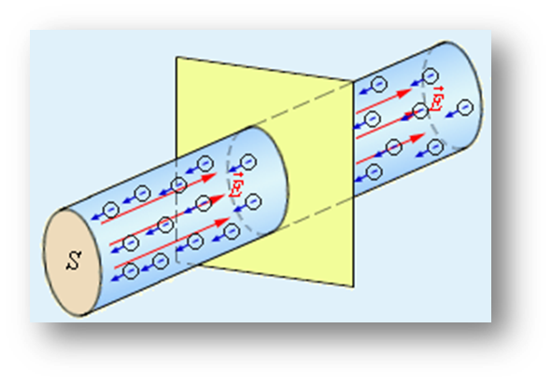
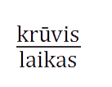
Elektros srovės stipris – fizikinis dydis, lygus elektros krūviui, kuris praeina pro laidininko skerspjūvio plotą per laiko vienetą.
Srovės stipris =
I =

Slide 6
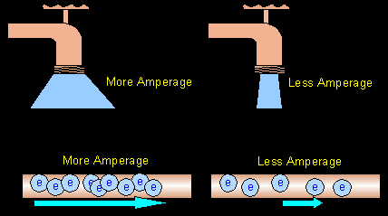
Vandens ir elektros srovės analogija
Šaltinis: http://johnscabin.com/Basic_speaker/amp.htm

Slide 7
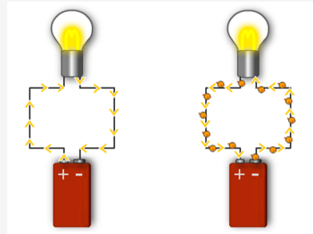
Elektros srovės ir elektronų judėjimo kryptys nesutampa
Elektros srovės kryptis
Elektronų judėjimo kryptis

Slide 8
Srovės stiprio matavimo vienetas yra amperas ir jis žymimas A.
[I] = 1 A
Pagrindinis matavimo vienetas | Išvestiniai matavimo vienetai | Pavadinimas
1000000 A | 1 MA | Megaamperas
1000 A | 1 kA | Kiloamperas
0,001 A | 1 mA | Miliamperas
0,000001 A | 1 µA | Mikroamperas
0,000000001 A | 1 nA | Nanoamperas

Slide 9
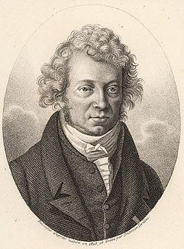
Andrė Mari Amperas (1775 m. sausio 20 d. Lione – 1836 m. birželio 10 d.) – prancūzų fizikas ir chemikas.
1822 m. šis mokslininkas išrado magnetinį efektą elektrinės rytės – solenoido.
Po 4 metų veikale „Elektrodinaminių reiškinių teorija, pagrįsta vien tik bandymais“, Amperas pateikė kiekybinį dviejų srovės elementų sąveikos dėsnį.
1835 m. jis išspausdino darbą, kuriame
įrodė šviesos ir šilumos spinduliavimo
panašumą ir parodė, kad visas spinduliavimas
sugeriant paverčiamas šiluma.
Šio mokslininko vardu elektros srovės
stipris vadinamas „amperais“, o
matavimo prietaisas „ampermetras“.

Slide 10
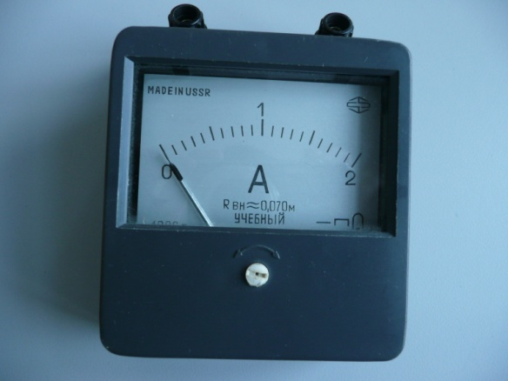
Ampermetras – prietaisas, skirtas matuoti elektros srovės stiprį grandinėje.
Šių prietaisų skalė sugraduota amperais.

Slide 11
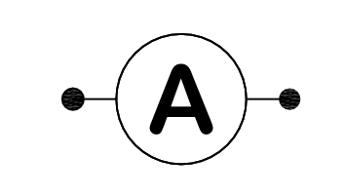
Ampermetro sutartinis žymėjimas elektrinėse schemose

Slide 12
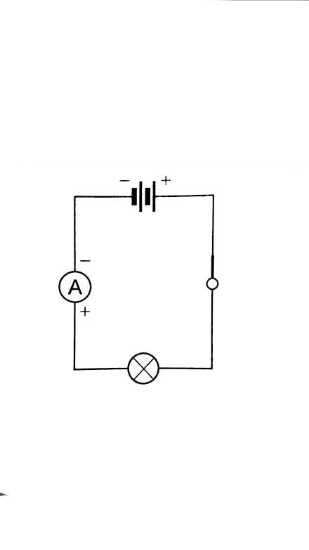
Ampermetras į elektros grandinę jungiamas nuosekliai. Ta pati srovė teka iš eilės visomis grandinės dalimis.

Slide 13
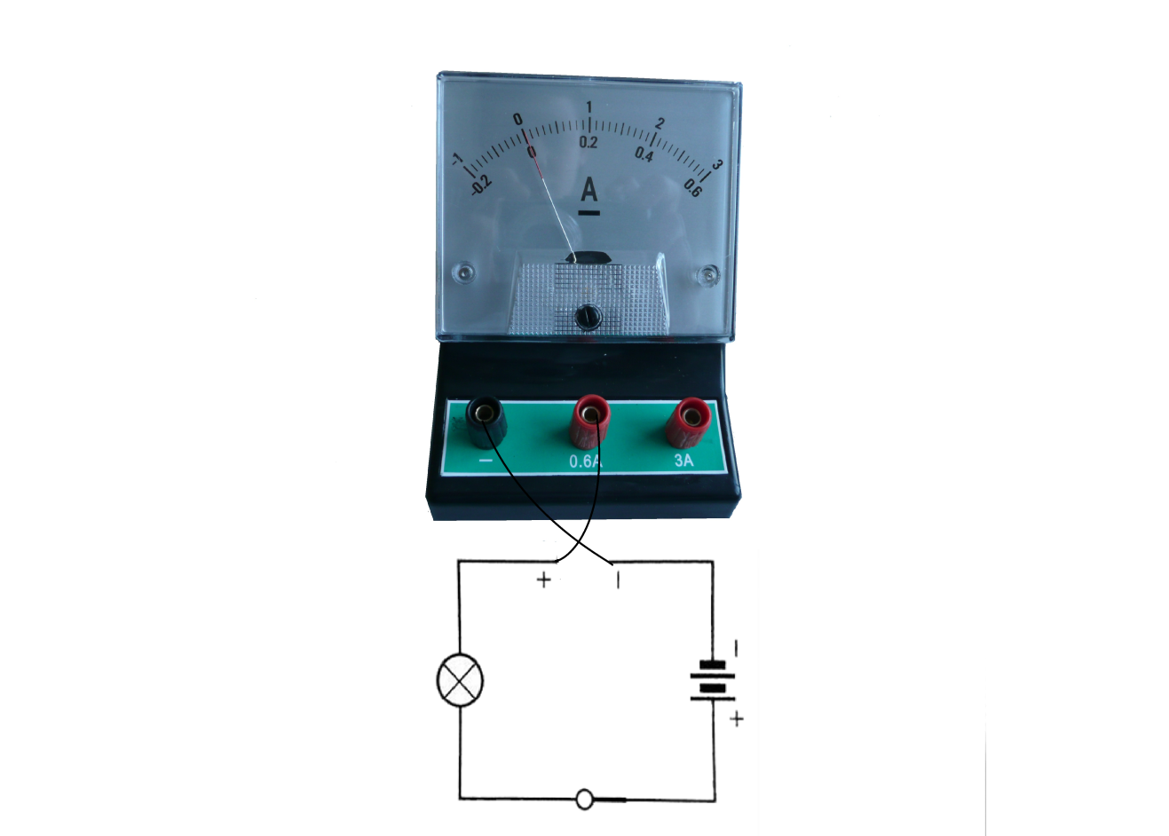
Į elektros grandinę ampermetras jungiamas dviem gnybtais. Pastovios srovės ampermetro gnybtai pažymėti pliuso ir minuso ženklais. Gnybtas su pliuso ženklu laidu jungiamas prie srovės šaltinio teigiamo poliaus, o gnybtas su minuso
ženklu – prie šaltinio
neigiamojo poliaus.

Slide 14
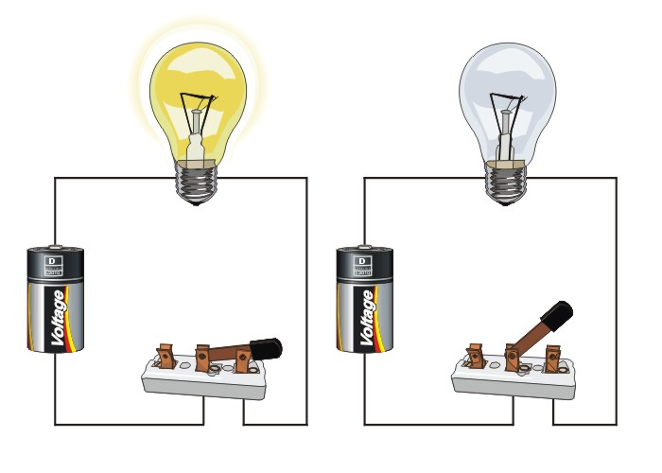
Prisiminkime:
elektros srovė teka tik uždara elektros grandine.

Slide 15
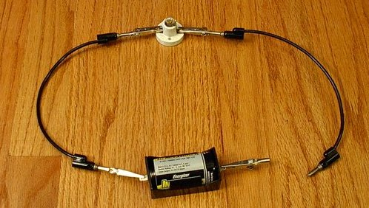
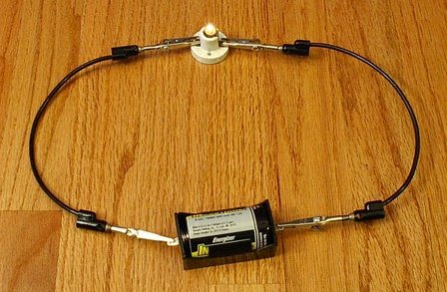
Pavyzdys
Elektros grandinė atvira. Lemputė nedega.
Elektros grandinė uždara. Lemputė dega.

Slide 16
Laboratorinio darbo priemonės
Kišeninio žibintuvėlio baterija;
Ampermetras;
3,5 V lemputė su stoveliu;
Jungiklis;
Jungiamieji laidai.

Slide 17

Darbo eiga
Sujunkite elektros grandinę pagal paveiksle pavaizduotą prietaisų išdėstymo schemą. Užrašykite ampermetro rodmenį.
Pakeiskite ampermetro vietą šioje grandinėje: vieną kartą įjunkite jį tarp srovės šaltinio ir jungiklio, kitą kartą – tarp jungiklio ir lemputės. Kaskart užsirašykite ampermetro rodmenį ir nubraižykite atitinkamos grandinės schemą.
Palyginkite visus tris užsirašytus ampermetro rodmenis, padarykite išvadą.
Priminimas: nepamirštame pasiruošti namuose.

Slide 18

Pasitikrinimas

Slide 19
1 užduotis
Paverskite matavimo vienetus:
3 A = mA
10 A = kA
4 A = µA
150000 µA = A
20 mA = µA
750 mA = A
3000
0,01
4000000
0,15
0,0000002
0,75

Slide 20
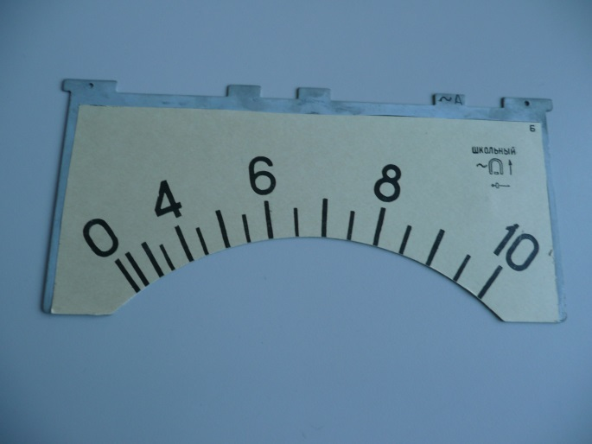
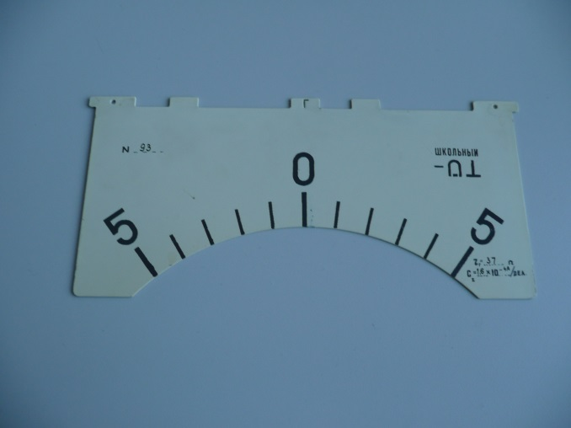
2 užduotis
Kokia skalės padalos vertė ir absoliutinė
paklaida?
Padalos vertė – 0,5 A
Paklaida – 0,25 A
Padalos vertė – 1 A
Paklaida – 0,5 A

Slide 21
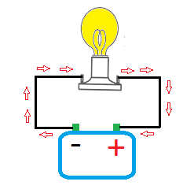
3 užduotis
Kieno kryptis pavaizduota šioje elektrinėje grandinėje?
Elektronų judėjimo kryptis

Slide 22
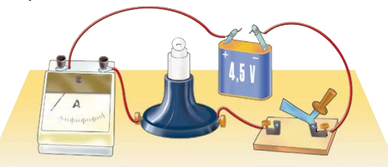
4 užduotis.
Nubrėžkite šios grandinės schemą.

Slide 23
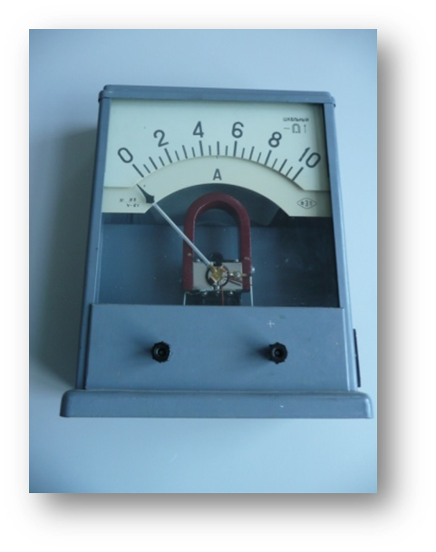
5 užduotis
Ampermetro rodyklė lenkiasi į priešingą pusę. Kodėl?
Prie ampermetro neteisingai prijungti elektros šaltinio gnybtai: pliusas prie minuso.

Slide 24
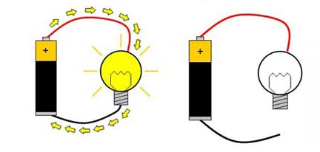
6 užduotis
Kodėl 2 paveikslėlyje pavaizduota lemputė nebedega?
1 pav. 2 pav.
Uždara elektros grandinė.
Atvira elektros grandinė.

Slide 25
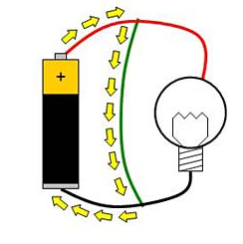
Atsargiai: trumpasis jungimas!
Trumpasis jungimas – šaltinio polių sujungimas laidininku, kurio varža maža, palyginti su kitų grandinės dalių varža. Elektros srovės stipris grandinėje gali padidėti, kai susiliečia neizoliuoti jos laidai.

Slide 26
Pasiruošimas laboratoriniam darbui “Elektrinės įtampos matavimas įvairiose grandinės dalyse”

Slide 27

Elektrinė įtampa – fizikinis dydis, apibūdinantis darbą , kurį atlieka (arba gali atlikti) vieno kulono elektros krūvis, tekėdamas grandine.
Elektrinė įtampa =
U =

Slide 28
Elektrinės įtampos matavimo vienetas yra voltas ir jis žymimas U.
[U] = 1 V
Pagrindinis matavimo vienetas | Išvestiniai matavimo vienetai | Pavadinimas
1000000 V | 1 MV | Megavoltas
1000 V | 1 kV | Kilovoltas
0,001 V | 1 mV | Milivoltas
0,000001 V | 1 µV | Mikrovoltas
0,000000001 V | 1 nV | Nanovoltas

Slide 29
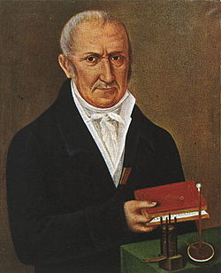
Aleksandras Volta (1745 m. vasario 18 d. Komas, Italija – 1827 m. kovo 5 d. Kamnagas prie Komo) – italų fizikas, baterijos išradėjas, profesorius.
1769 m. paskelbė savo pirmuosius fizikinius darbus, praplėtė Bendžamino Franklino aiškinimą apie Leideno stiklinę.
1775 m. pradėjo garsėti, išradęs greitai
visoje Europoje pradėtą naudoti elektroforą.
Nuo 1778 m. Pavijos universiteto
profesorius.
1800 m. sukūrė nuolatinės srovės
šaltinį – Voltos bateriją.

Slide 30
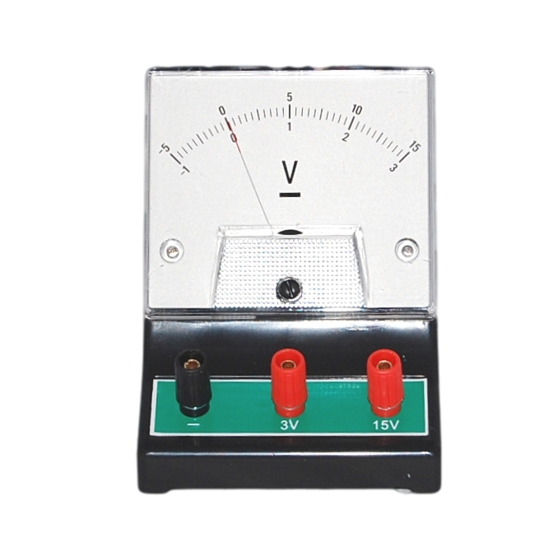
Voltmetras – prietaisas, skirtas matuoti kintamąją ir nuolatinę įtampą tarp dviejų taškų elektros grandinėje.
Šių prietaisų skalė sugraduota voltais.

Slide 31
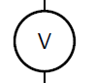
Voltmetro sutartinis žymėjimas elektrinėse schemose

Slide 32
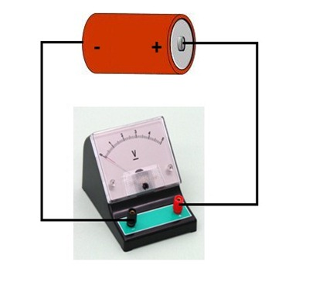
Į elektros grandinę voltmetras jungiamas dviem gnybtais, kurie pažymėti pliuso ir minuso ženklais. Voltmetro gnybtas , pažymėtas pliuso ženklu, jungiamas prie teigiamojo šaltinio poliaus , minuso ženklą turintis gnybtas jungiamas prie šaltinio neigiamojo poliaus.
_
+

Slide 33
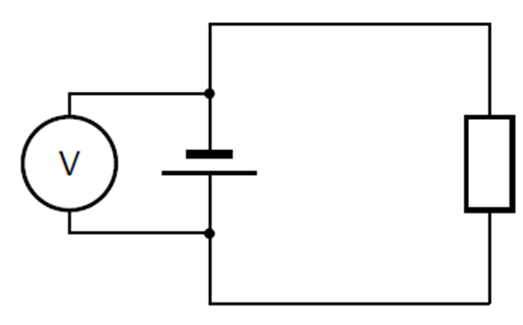
Voltmetras į elektros grandinę jungiamas lygiagrečiai.
Prisiminkite: tiksliems matavimams šis būdas netinka, nes šaltinis turi vidaus varžą ir dalis įtampos krenta ne ant voltmetro, o ant šaltinio. Todėl voltmetras rodo mažiau.

Slide 34
Laboratorinio darbo priemonės
Kišeninio žibintuvėlio baterija;
Voltmetras;
Žemos įtampos lemputė su stoveliu;
Jungiklis;
Jungiamieji laidai;
Du laboratoriniai reostatai;

Slide 35

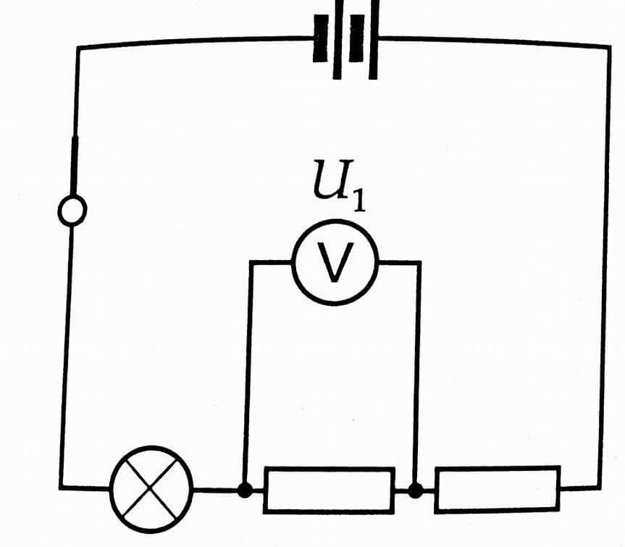
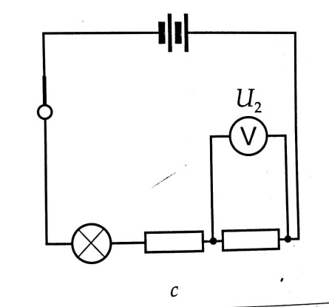
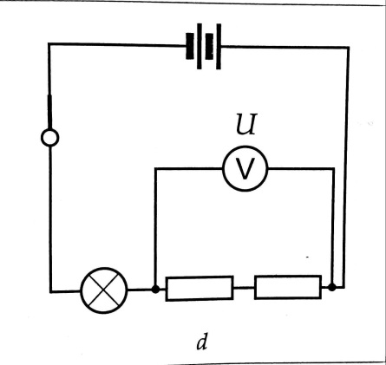
Darbo eiga
1. Sujunkite elektros grandinę pagal paveiksle pavaizduotą prietaisų išdėstymo schemą. Užrašykite pirmojo rezistoriaus įtampą U1.
2. Išmatuokite antrojo rezistoriaus įtampą U2.
Išmatuokite bendrą abiejų rezistorių įtampą U.
Palyginkite abiejų rezistorių sumą U1+U2 su grandinės dalies įtampa U. Padarykite išvadą.
Priminimas: nepamirštame pasiruošti namuose.

Slide 36

Pasitikrinimas

Slide 37
1 užduotis
Paverskite matavimo vienetus:
5 V = mV
11 V = kV
750 A = µV
6000 µA = V
7 mV = µV
0,9 MV = V
5000
0,011
0,000075
0,006
7000
900000

Slide 38
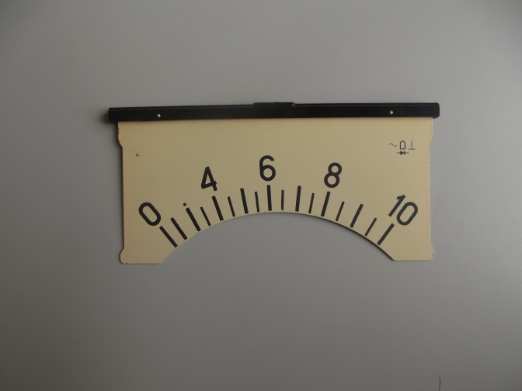
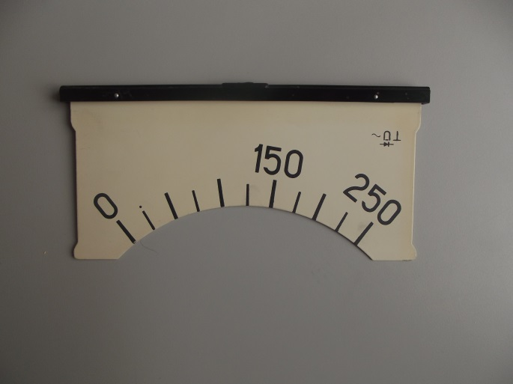
2 užduotis
Kokia skalės padalos vertė ir paklaida?
Padalos vertė – 0,5 V
Paklaida – 0,25 V
Padalos vertė – 25 V
Paklaida – 12,5 V

Slide 39
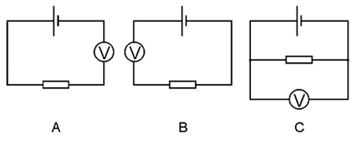
3 užduotis
Kurioje schemoje pavaizduotas teisingas voltmetro jungimas?
Neteisingai
Neteisingai
Teisingai

Slide 40
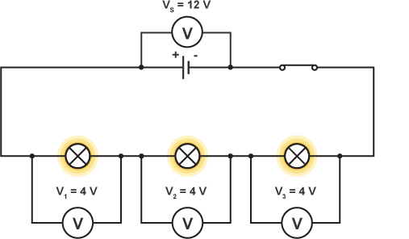
4 užduotis
Kuri lemputė šviečia ryškiausiai?
Visos lemputės šviečia vienodai.

Slide 41
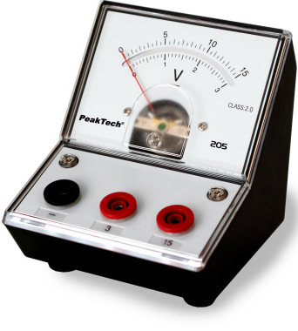
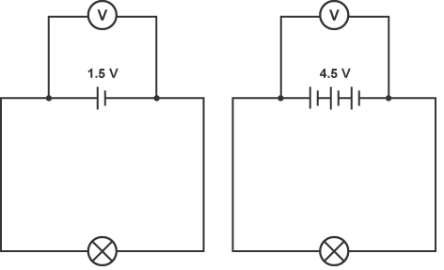
5 užduotis
Kurią voltmetro skalę naudosite matuojant įtampą elektros grandinėse, pavaizduotose 1 ir 2 schemose ?
Apatinė skalė
Viršutinė skalė

Slide 42
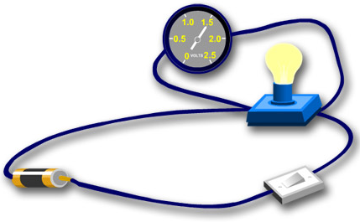
6 užduotis
Kieno ir kokią įtampą rodo voltmetras?
Lemputės įtampas 1,5 V
Šaltinis: http://powerup.ukpowernetworks.co.uk/powerup/en/over-11/circuits/voltage/

Slide 43
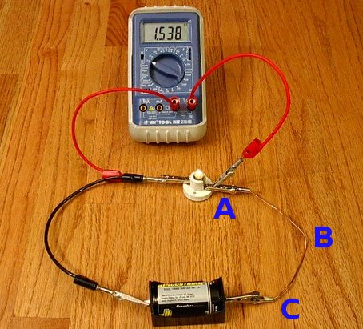
7 užduotis
Ar galima voltmetro gnybtą iš taško A perkelti į taškus B arba C?
Galima
Šaltinis: http://www.lightandmatter.com/spotter/figs/circuit-slide-voltmeter-i.jpg

Slide 44
Pasiruošimas laboratoriniam darbui „ Nuosekliojo laidininkų jungimo tyrimas“

Slide 45
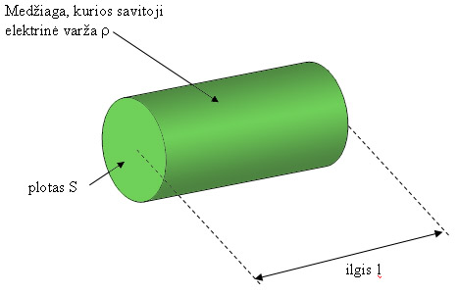
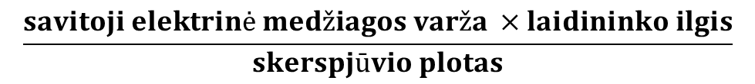
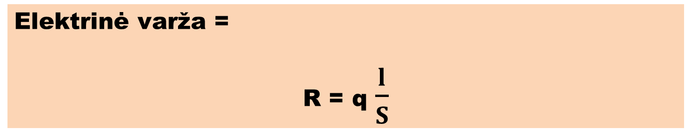
Elektrinė varža – kūno savybė priešintis elektros srovei. Ji egzistuoja todėl, kad laisvieji elektronai sąveikauja su laidininko atomais.
Elektrinė varža =
R = q $\frac{l}{S}$
$$\frac{savitoji elektrinė medžiagos varža ×laidininko ilgis}{skerspjūvio plotas}$$

Slide 46
Elektrinės varžos matavimo vienetas yra omas ir jis žymimas Ω.
[R] = 1 Ω
Pagrindinis matavimo vienetas | Išvestiniai matavimo vienetai | Pavadinimas
1000000 Ω | 1 MΩ | Megaomas
1000 Ω | 1 kΩ | Kiloomas
0,001 Ω | 1 mΩ | Miliomas
0,000001 Ω | 1 µΩ | Mikroomas
0,000000001 Ω | 1 nΩ | Nanoomas

Slide 47
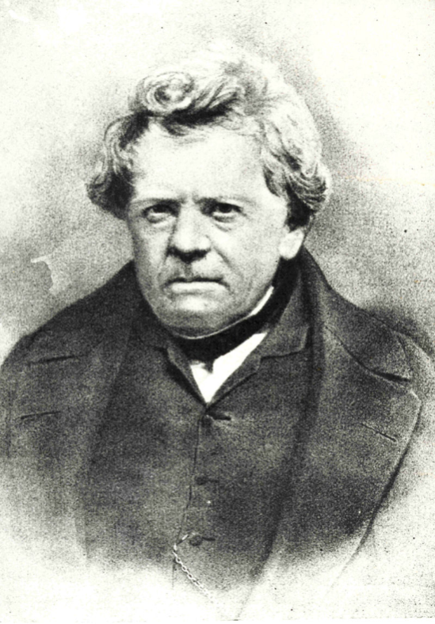
Georgas Simonas Omas (1789 m. kovo 16 d. – 1854 m. liepos 6 d.) – vokiečių fizikas, Berlyno Mokslo Akademijos narys.
Georgas Omas tyrinėjo elektros energiją, optiką, akustiką bei kristalų optiką. Eksperimento būdu 1826
metais atrado elektros
grandies dėsnį, nusakantį
priklausomybę tarp įtampos,
srovės ir laidininkų varžos
(Omo dėsnis).

Slide 48
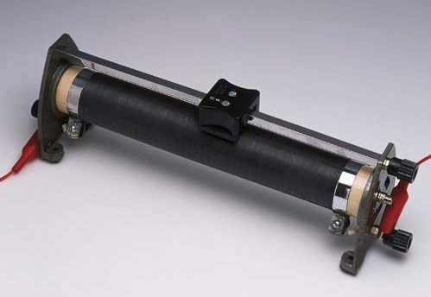
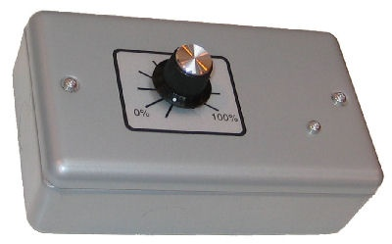
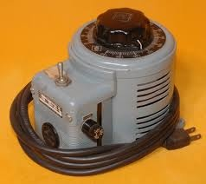
Reostatai – keičiamos varžos prietaisai
Naudojami elektrinėse grandinėse reguliuoti įtampą arba srovės stiprį. Reostatai skirstomi į metalinius, skystinius ir anglinius.

Slide 49
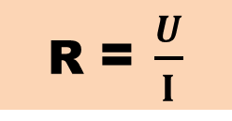
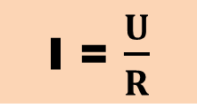
Omo dėsnis grandinės daliai
Srovės stipris grandinės dalyje yra tiesiogiai proporcingas tos dalies įtampai ir atvirkščiai proporcingas jos varžai.
Žinodami srovės stiprį ir varžą, galime apskaičiuoti grandinės dalies įtampą :
Žinodami įtampą ir srovės stiprį, galime apskaičiuoti grandinės dalies varžą:
I = $\frac{U}{R}$
U = IR
R = $\frac{U}{I}$

Slide 50
Nuoseklusis laidininkų jungimas
Nuosekliuoju vadinamas toks jungimas, kai grandinės elementai jungiami paeiliui, vienas po kito.

Slide 51
Nuosekliai sujungtų laidininkų grandinės kiekvienoje dalyje srovės stipris yra vienodas:
I₁ = I₁ = I₂
Nuosekliai sujungtų laidininkų visos grandinės įtampa U lygi atskirų jos dalių įtampų U₁ ir U₂ sumai:
U = U₁ + U₂
Nuosekliai sujungtų laidininkų visos grandinės varžų R lygi atskirų jos dalių varžų R₁ ir R₂ sumai:
R = R₁ + R₂
R₁
R₂
I
I₁
I₂
U₁
U₂
U

Slide 52
Laboratorinio darbo priemonės
Kišeninio žibintuvėlio baterija;
Trijų vielinių rezistorių rinkinys;
Ampermetras;
Voltmetras;
Jungiklis;
Šliaužiklinis reostatas;
Jungiamieji laidai.

Slide 53
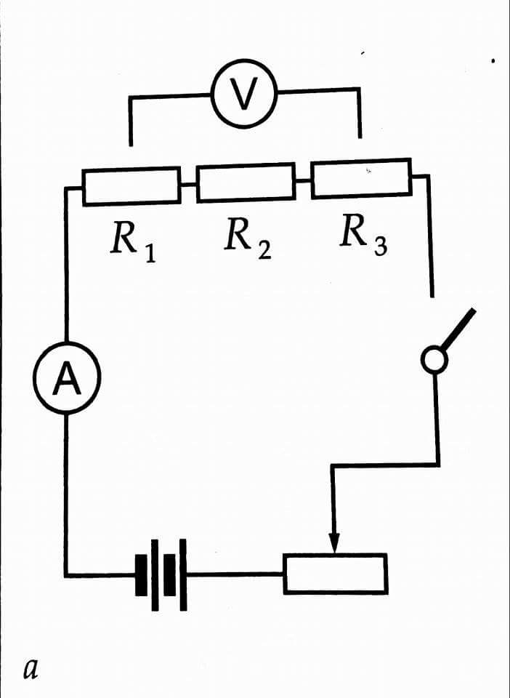
Darbo eiga
1. Pagal paveiksle pavaizduotą elektrinę
schemą sujunkite grandinę be voltmetro.
2. Prie voltmetro gnybtų prijunkite
prijunkite du laidus, kitus jų laidus
palikite laisvus.
3. Įjunkite jungiklį, ampermetru išmatuokite srovės stiprį. 4. Ampermetrą įjungdami įvairiose grandinės vietose, išmatuokite srovės stiprį.
5. Prie voltmetro prijungtų laidų laisvaisiais galais palieskite iš eilės visų rezistorių gnybtus ir išmatuokite jų įtampą U1, U2, U3.

Slide 54

6. Voltmetru išmatuokite visų nuosekliai sujungtų rezistorių bendrąją įtampą U.
7. Užsirašyti visus matavimo duomenis.
8. Pagal ampermetro ir voltmetro rodmenis apskaičiuokite kiekvieno į grandinę įjungto rezistoriaus varžą R1, R2 ir R3 bei pilnutę nuosekliai sujungtų rezistorių varžą (𝑅= 𝑈/𝐼).
9. Patikrinkite, ar pasitvirtino jau žinomi nuosekliojo laidininkų jungimo dėsningumai:
I = I1 = I2 = I3, U = U1 + U2 +U3, R = R1 + R2 + R3.
Priminimas: nepamirštame pasiruošti namuose.

Slide 55
Pasitikrinimas

Slide 56
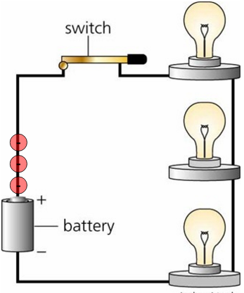
1 užduotis
Koks lempučių jungimo būdas pavaizduotas iliustracijoje?
Jungiklis
Nuoseklusis jungimas
http://slideplayer.com/slide/6194051/

Slide 57
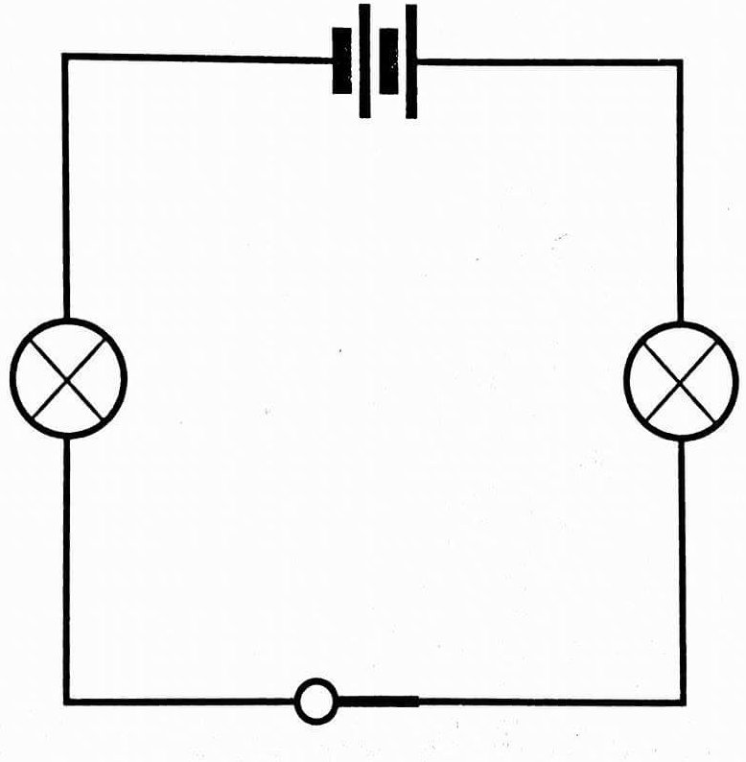
2 užduotis
Pasinaudoję elektrinės grandinės schema nustatykite, kokio stiprio srovė teka per pirmąją lemputę, kokia bendra grandinės varža ir įtampa.
R₁ = 3Ω
I₂ = 2A
I1 =
I₂ =
R =
U =
2A
2A
7Ω
14 V
R₂ = 4Ω
I₁

Slide 58
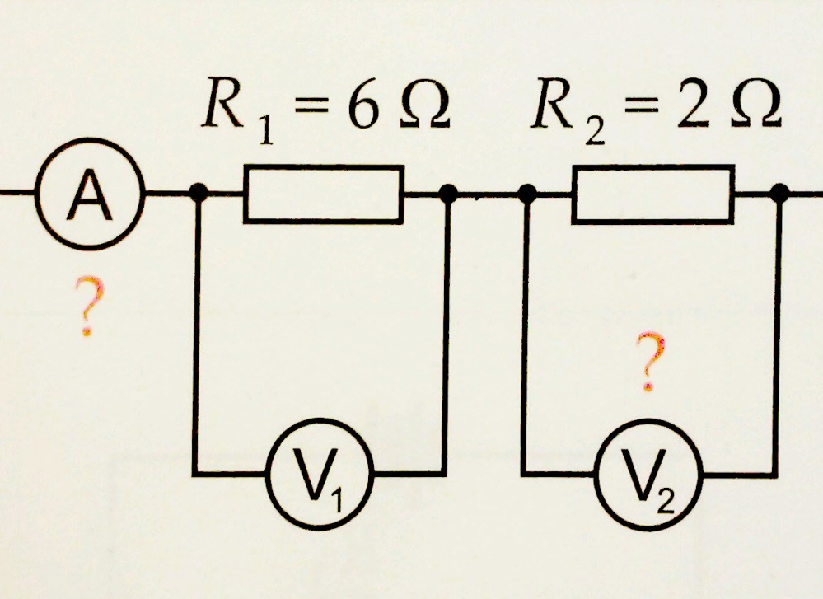
3 užduotis
Pasinaudoję elektrinės grandinės schema nustatykite, kokio stiprio elektros srovė teka grandine ir kokia antrojo rezistoriaus įtampa.
U₁ = 5V
I =
U₂ =
0,83 A;
1,66 V.

Slide 59
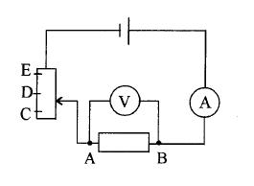
4 užduotis
Kaip pasikeis elektros srovės stipris grandinėje reostato šliaužiklį pastūmus į tašką E?
Elektros srovės stipris padidės.

Slide 60
Pasiruošimas laboratoriniam darbui „ Lygiagrečiojo laidininkų jungimo tyrimas“

Slide 61
Lygiagretusis laidininkų jungimas
Lygiagrečiuoju vadinamas toks jungimas, kai visų laidininkų vieni galai sujungti viename taške, kiti galai – kitame. Tarp dviejų grandinės mazgų sudaromos atskiros šakos.

Slide 62
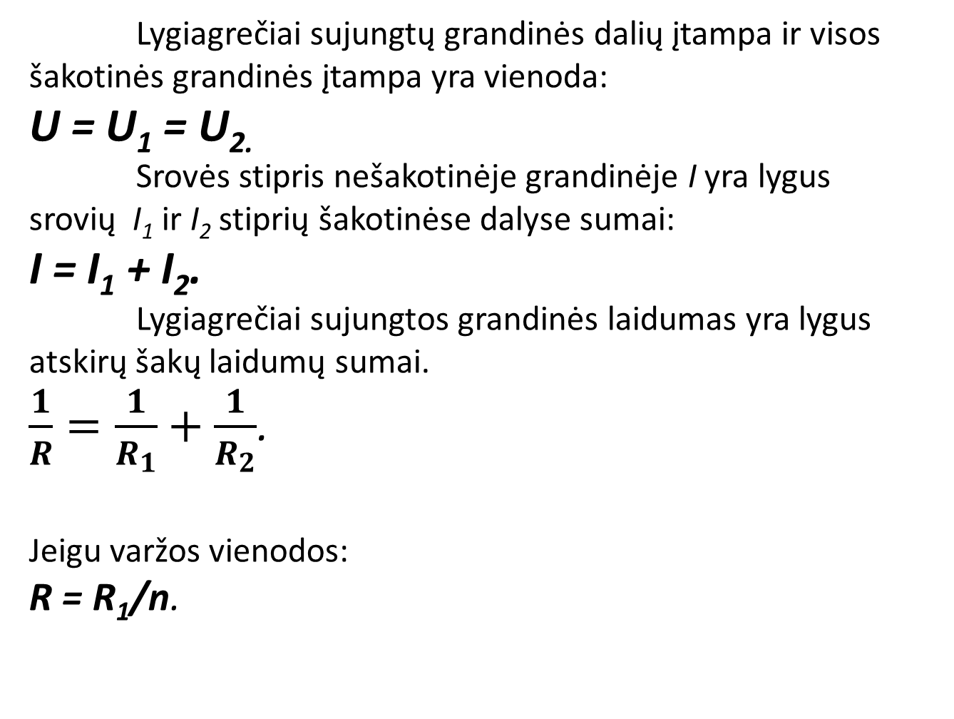
Lygiagrečiai sujungtų grandinės dalių įtampa ir visos šakotinės grandinės įtampa yra vienoda:
U = U₁ = U_{2.}
Srovės stipris nešakotinėje grandinėje I yra lygus srovių I₁ ir I₂ stiprių šakotinėse dalyse sumai:
I = I₁ + I₂.
Lygiagrečiai sujungtos grandinės laidumas yra lygus atskirų šakų laidumų sumai.
$\frac{1}{R}=\frac{1}{R_{1}}+\frac{1}{R_{2}}$.
Jeigu varžos vienodos:
R = R₁/n.
R₁
I₁
I
U₁
R₂
I₂
U₂
U

Slide 63
Laboratorinio darbo priemonės
Kišeninio žibintuvėlio baterija;
Trijų vielinių rezistorių rinkinys;;
Ampermetras;
Voltmetras;
Jungiklis;
Šliaužiklinis reostatas;
Jungiamieji laidai.

Slide 64


Darbo eiga
1.Sujunkite elektros grandinę pagal
pavaizduotą schemą.
2.Voltmetru išmatuokite įtampą U tarp
lygiagrečiai sujungtų laidininkų galų.
3. Ampermetrą įjungdami iš eilės į pagrindi-
nę grandinę ir į lygiagrečiai sujungtas jos šakas,
išmatuokite srovės stiprį I, I₁, I₂ ir I₃.
4. Visus matavimo duomenis užsirašykite savo sąsiuvinyje.
5. Remdamiesi jais, apskaičiuokite pilnutinę grandinės varžą R $\left(R= \frac{U}{I}\right)$ ir kiekvieno iš lygiagrečiai sujungtų rezistorių varžą R₁, R₂ ir R₃.
6.Patikrinkite, ar pasitvirtino išnagrinėti lygiagrečiojo laidininkų jungimo dėsningumai : I = I₁ + I₂ + I₃, U = U₁ = U₂ = U₃,
$$\frac{1}{R}=\frac{1}{R_{1}}+\frac{1}{R_{2}}+\frac{1}{R_{3}}$$
Priminimas: nepamirštame pasiruošti namuose.

Slide 65
Pasitikrinimas

Slide 66

1 užduotis
Koks lempučių jungimo būdas pavaizduotas iliustracijoje?
Lygiagretusis jungimas
http://slideplayer.com/slide/6194051/

Slide 67

2 užduotis
Į elektros grandinę įjungtos trys vienodos lemputės, kurių varža po 3Ω. Raskite bendrą lempučių varžą.
R = R1/n = 3/3 = 1Ω

Slide 68

3 užduotis
Į elektros grandinę įjungtos trys vienodi rezistoriai, kurių varžos po 6Ω. Koks kiekvienu iš jų tekančios elektros srovės stipris? Koks srovės stipris nešakotoje grandinės dalyje?
I₁ = I₂ = I₃ = 0,5A;
I = 1,5A.
U = 3 V

Slide 69

4 užduotis
Palyginkite į šią elektros grandinę įjungtų lempučių varžas.
Lempučių varžos vienodos

Slide 70

5 užduotis
Įtampa tarp AB taškų yra 6 V. Pasinaudoję elektrinės grandinės schema nustatykite, kokio stiprio elektros srovė teka grandine, kokia pirmojo ir antrojo rezistoriaus įtampa? Kaip pasiskirsto elektros srovė šakotoje grandinės dalyje?
= 2Ω
R = 1,33Ω
I = 4,51 A
U₁ = 6V
U₂ = 6V
I₁ = 3A
I₂ = 1,51A
A
B
= 4Ω

Slide 71
Pasiruošimas laboratoriniam darbui „ Elektros lempute tekančios srovės galios ir darbo apskaičiavimas“

Slide 72

Elektros srovės darbas
  Kai elektringosios dalelės laidininke juda kryptingai, elektrinis laukas atlieka darbą. Jį įprasta vadinti elektros srovės darbu.
Elektros srovės darbas = tos dalies įtampa $×$srovės stipris $×$ jos tekėjimo laikas
A = UIt = Pt

Slide 73
Elektros srovės darbo matavimo vienetas yra džaulis ir jis žymimas J .
[A] = 1 J
Pagrindinis matavimo vienetas | Išvestiniai matavimo vienetai | Pavadinimas
1000000 J | 1 MJ | Megadžaulis
1000 J | 1 kJ | Kilodžaulis
0,001 J | 1 mJ | Milidžaulis
0,000001 J | 1 µJ | Mikrodžaulis
0,000000001 J | 1 nJ | Nanodžaulis

Slide 74

Džeimsas Preskotas Džaulis (1818 m. gruodžio 24 d. Solforde, netoli Mančesterio – 1889 m.spalio 11 d.) – anglų fizikas, Londono karališkosios draugijos narys.
Dž. P. Džaulis studijavo šilumos kilmę ir nustatė jos ryšį su mechaniniu darbu. Tai padėjo sukurti energijos tvermės dėsnį, iš kurio išsivystė pirmas termodinamikos dėsnis. Jo vardu pavadintas SI sistemos darbo vienetas – džaulis. Jis dirbo su lordu Kelvinu ir sukūrė temperatūros skalę, tyrė magnetizmo reiškinius ir atrado ryšį
tarp srovės tekėjimo per rezistorių ir
išsiskyrusios šilumos kiekio, dabar
vadinamą Džaulio dėsniu.

Slide 75

Elektros skaitiklis – elektros energijos apskaitos prietaisas. Jame sumontuotas ampermetras, voltmetras ir laikrodis. Elektros skaitiklis yra kiekviename bute ar name.
http://www.ebay.com/itm/GE-ELECTRIC-WATTHOUR-METER-KWH-TYPE-I70S-I-70S-EZ-READ-240V-200A-/190729189781

Slide 76


Elektros srovės galia – elektros srovės arba
atliktas per tam tikrą laiko vienetą arba įtampos ir
srovės stiprio sandauga.
Elektros srovės galia = $\frac{Elektros srovės darbas }{laikas}$
P = $\frac{A}{t}$
Elektros srovės galia = Įtampa $×$ srovės stipris
P = U $×$ I

Slide 77
Elektros srovės galios matavimo vienetas yra vatas ir jis žymimas W.
[P] = 1 W
Pagrindinis matavimo vienetas | Išvestiniai matavimo vienetai | Pavadinimas
1000000 W | 1 MW | Megavatas
1000 W | 1 kW | Kilovatas
0,001 W | 1 mW | Milivatas
0,000001 W | 1 µW | Mikrovatas
0,000000001 W | 1 nW | Nanovatas

Slide 78

Džeimsas Vatas (1736 m. sausio 19 d. – 1819 m. rugpjūčio 19 d.) – britų inžinierius, išradęs garo mašiną, Londono karališkos bendruomenės narys 1785 m.
Džeimsas Vatas sugalvojo sąvoką
arklio galia. Mes minime Dž.Vatą
beveik kiekvieną dieną, kai
kalbam apie 60, 75, 100 ir kitas
vatų lemputes, nes galios
vienetas – vatas buvo pavadintas
jo garbei.

Slide 79

Elektros srovės galią galima išmatuoti voltmetru ir ampermetru, tačiau praktikoje ji matuojama specialiais prietaisais – vatmetrais.

Slide 80
Laboratorinio darbo priemonės
Kišeninio žibintuvėlio baterija;
Žemos įtampos lemputė su stoveliu;
Ampermetras;
Voltmetras;
Jungiklis;
Laikrodis arba sekundmatis;
Jungiamieji laidai.

Slide 81

Darbo eiga
1.Remdamiesi pavaizduota schema,
sujunkite elektros grandinę ir pagal
laikrodį nustatykite srovės tekėjimo
pradžią.
2. Užsirašykite voltmetro bei ampermetro rodmenis.
3. Apskaičiuokite lempute tekančios srovės galią ir palyginkite ją su lemputėje pažymėta galia.
4. Išjunkite grandinę, užsirašykite, ką tuo metu rodo laikrodis, ir apskaičiuokite, kiek laiko tekėjo elektros srovė (jei naudojotės sekundmačiu, užsirašykite jo rodmenį).
5.Apskaičiuokite lempute pratekėjusios srovės atliktą darbą.
Priminimas: nepamirštame pasiruošti namuose.

Slide 82
PASITIKRINIMAS

Slide 83
1 užduotis
Apskaičiuokite, kokį darbą atlieka elektros srovė:
Eil. nr. | U | I | t | A
1 | 6 V | 0,5 A | 1 s
2 | 12 V | 2 A | 0,5 h
3 | 220 V | 10 mA | 1s
4 | 4 V | 0,1 A | 5 min
3 J
43200 J
2,2 J
120 J

Slide 84
2 užduotis
Remdamiesi elektros srovės galios formule, apskaičiuokite trūkstamus dydžius :
Eil. nr. | U | I | P
1 | 12 V | 2 A
2 | 220 V |  | 60 W
3 |  | 10 mA | 1,1 W
4 | 6 kV | 15 A
5 | 330 kV |  | 990 kW
24 W
0,27 A
110 V
90000 W
3000 A

Slide 85

3 užduotis
Koks fizikinis dydis matuojamas elektros skaitiklio pagalba? Kokie pateikiamų duomenų matavimo vienetai?
Elektros srovės darbas.
Kilovatvalandės - kWh

Slide 86

4 užduotis
Elektros skaitiklio rodmenis kilovatvalandėmis paverskite pagrindiniais SI sistemos vienetais.
105793200000 J

Slide 87

5 užduotis
Paveiksle pavaizduotas elektros srovės galios priklausomybės nuo laiko grafikas. Kokį darbą elektros srovė atlieka per 2 valandas?
!
!
28800000 J
http://testing.etest.lt/index.php?component=print&test_id=5581

Slide 88

Testas

Slide 89
1. Kaip žymimas srovės stiprio matavimo vienetas?
Ω
A
V
I
B

Slide 90
2. Koks prietaisas skirtas matuoti elektros srovės stiprį?
Voltmetras
Reostatas
Elektros skaitiklis
Ampermetras
D

Slide 91
3. Elektrinė įtampa apskaičiuojama:
Krūvis/Laikas
Įtampa x srovės stipris
Elektros srovės darbas/Krūvis
Elektros srovės darbas/Laikas
C

Slide 92
4. Kokio mokslininko garbei buvo pavadintas elektrinės įtampos matavimo vienetas?
Džeimso Vato
Aleksandro Voltos
Džeimso Preskoto Džaulio
Georgo Simono Omo
B

Slide 93


5. Kurioje grandinėje voltmetras įjungtas teisingai?
B)
A

Slide 94
6. Kaip pasikeis laidininku tekančios srovės stipris, kai varžą padidinsime 4 kartus? Įtampa pastovi.
A) Nepasikeis.
B) Padidės 4 kartus.
C) Sumažės 4 kartus.
D) Sumažės 2 kartus.
C

Slide 95
7. Kurioje schemoje laidininkai sujungti nuosekliai?
A)
B)
A

Slide 96
8. Kaip žymimas elektros srovės darbas?
A
P
I
R
A

Slide 97
9. Kokio mokslininko garbei buvo pavadinta elektros srovės galios matavimo vienetas?
Džeimso Preskoto Džaulio
Georgo Simono Omo
Andrė Mari Ampero
Džeimso Vato
D

Slide 98
10. Kokiu prietaisu galime išmatuoti elektros srovės galią?
Elektros skaitikliu
Ommetru
Vatmetru
Ampermetru
C

Slide 99
Informacijos šaltiniai
http://www.etest.lt/fizikos-testai/sroves-stipris-itampa-varza
https://lt.wikipedia.org
Vladas Valentinavičius Fizika 9 klasei.
http://johnscabin.com/Basic_speaker/amp.htm
http://testing.etest.lt/index.php?component=print&test_id=5581
http://www.ebay.com/itm/GE-ELECTRIC-WATTHOUR-METER-KWH-TYPE-I70S-I-70S-EZ-READ-240V-200A-/190729189781

